Slide 1
計算機程式設計期中報告
師大數學 110 江柏勳

Slide 2
內容:
1.做了甚麼??
2.怎麼做??
3.程式碼??

Slide 3
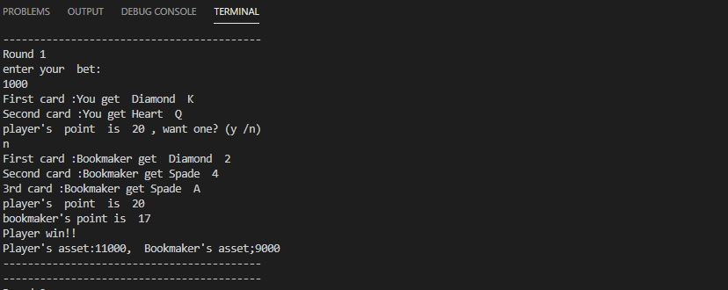
我做了21點 ^^
動機: 突然想到
滿粗糙的其實==

Slide 4
怎麼做:
21點規則:
發牌順序: 玩家→莊家→玩家→莊家→玩家要牌→莊家要牌
比較誰的點數較大，且<21即可獲勝。
其中，A 為1 or 11 J、Q、K為10
Black Jack 過5關 優先獲勝 且獲得2倍賭注金額。

Slide 5
想法:
1.首先雙方給定資產→下注金額→判斷輸贏→下注金額→判斷輸贏…..→直到一方歸0為止。
2.限制:A要自動判斷1 or 11 、雙方牌不能重複(可能OK)、特殊情況直接判勝利
3.莊家: 只要點數<16，要牌。玩家牌面>21且莊家>16，停牌。
4.可能還有

Slide 6
大概想法:
Rule
讀入玩家金額:
讀入莊家金額:
While (玩家金額>0&&莊家金額>0)
{
執行判斷 (大量省略==)
}
判斷誰金額<0
{
誰勝利
}

Slide 7
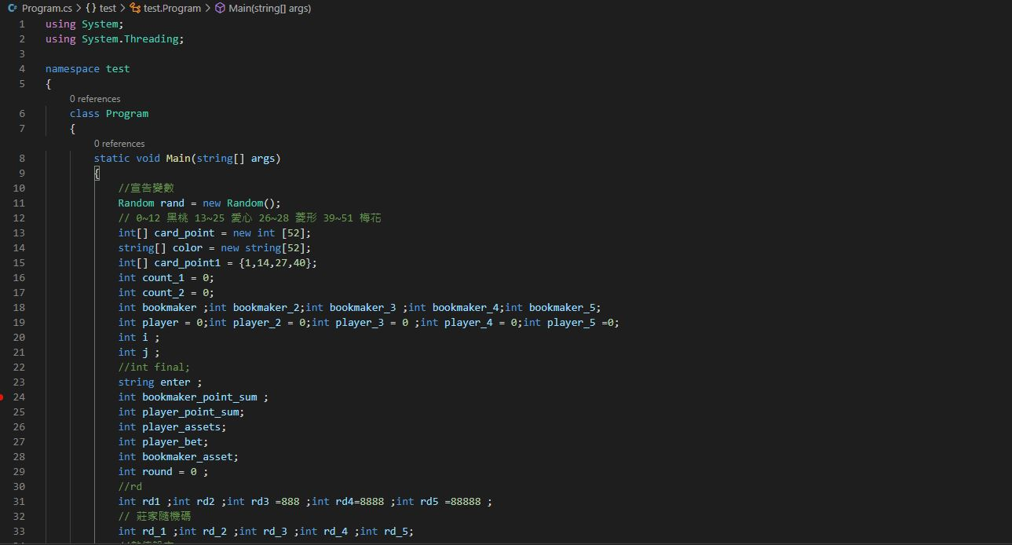
程式碼1

Slide 8
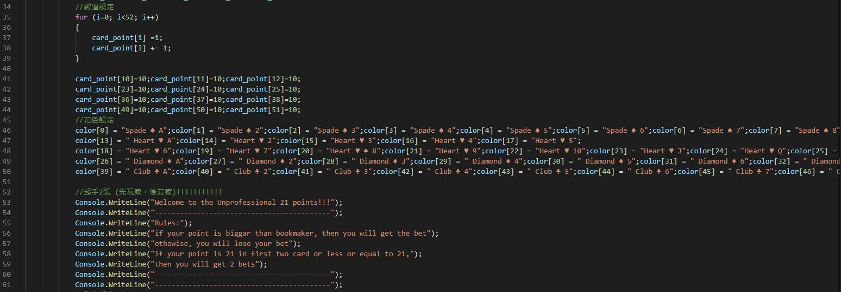
程式碼2

Slide 9
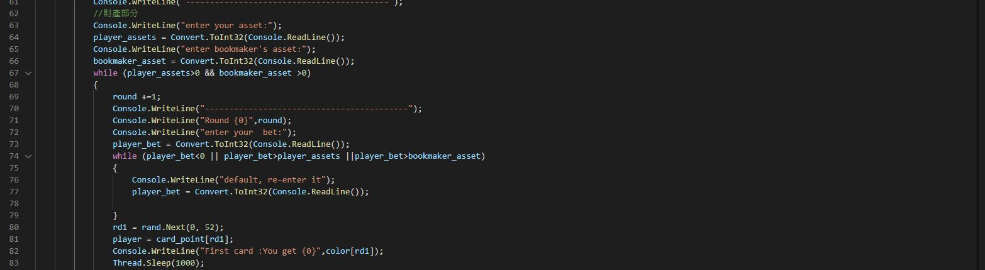
程式碼3

Slide 10
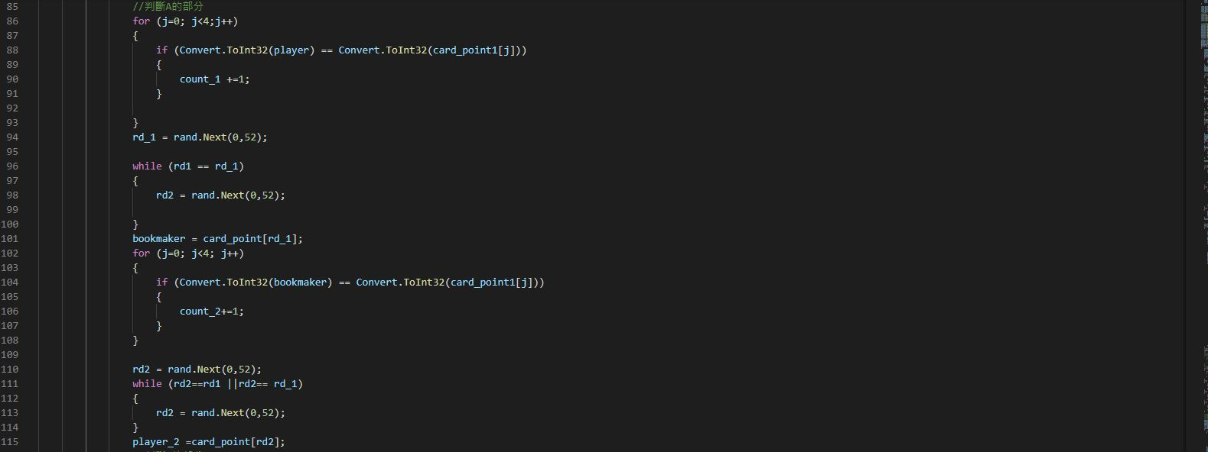
程式碼4

Slide 11
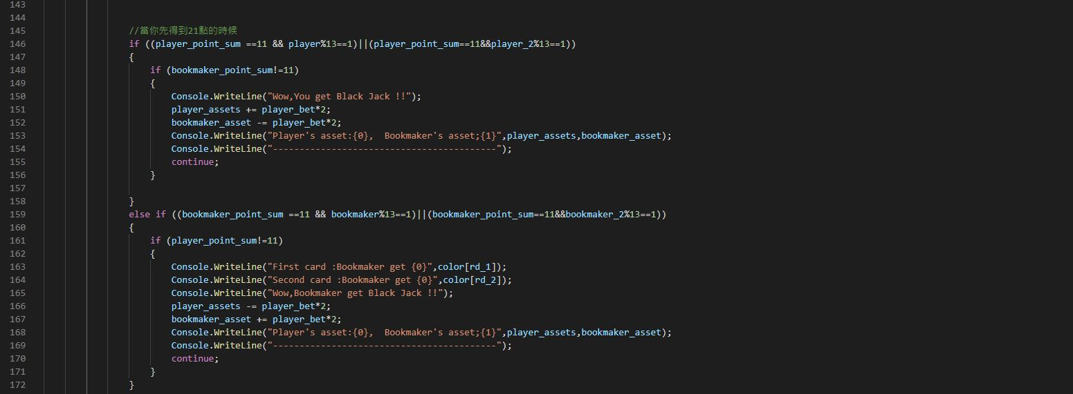
程式碼5

Slide 12
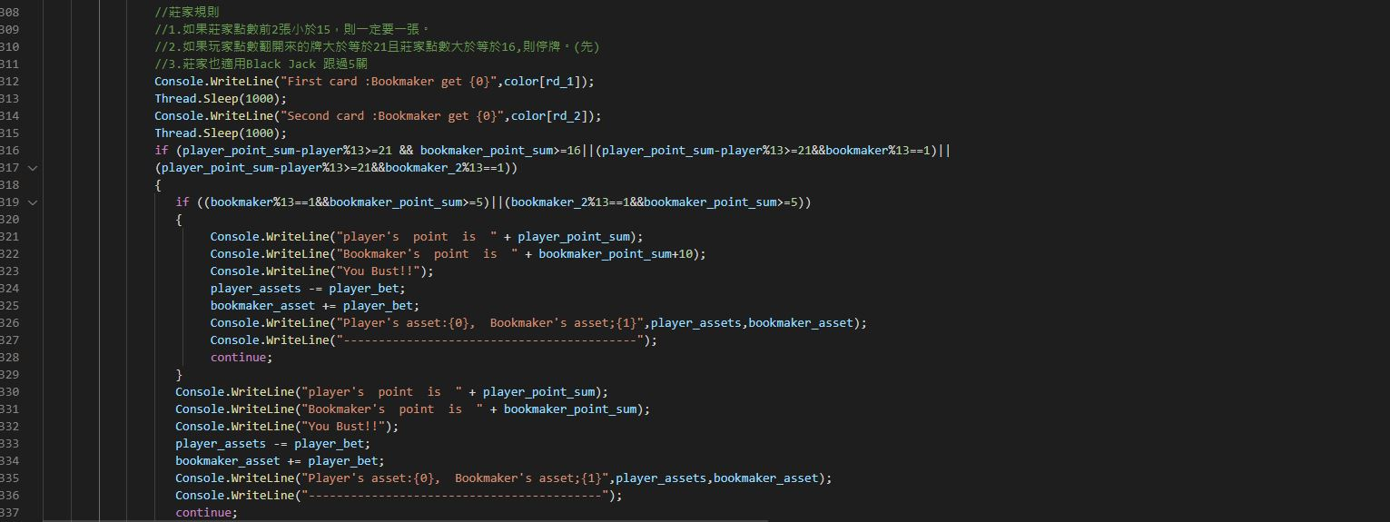
程式碼6

Slide 13
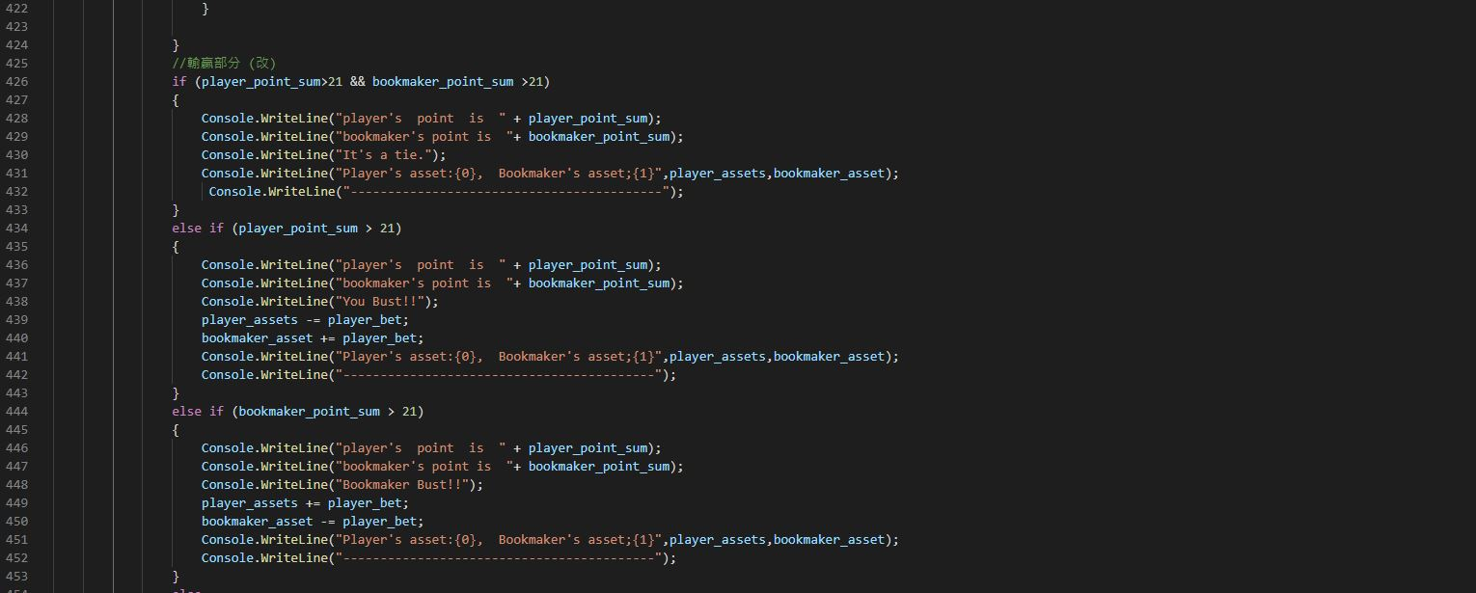
程式碼7

Slide 14
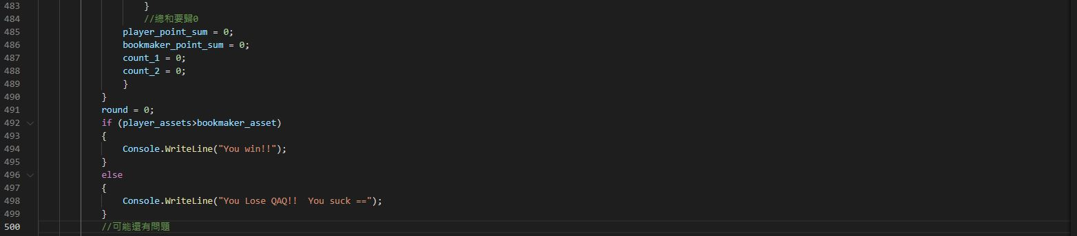
程式碼8

